Slide 1
종합설계기획
리얼센스를 활용한
수어 번역기
Sign language translator using Real Sense
2014154023 신규영 지도교수 정의훈교수님
2014154032 이주원 지도교수 정의훈교수님
2013152046 나영훈 지도교수 정의훈교수님
2015156048 황다솔 지도교수 정의훈교수님

Slide 2
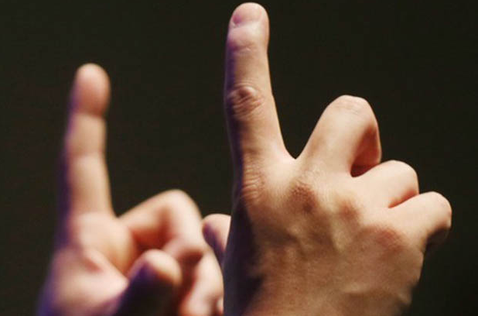
1
종합 설계 개요
| 연구개발 배경, 지난 발표 지적사항(1)(2)
7
개발 방법
| Application
2
관련 연구 및 사례
| 관련 연구와 사례 비교 (1)(2)
8
데모 환경 설계
| 인식률을 높이기 위한 이미지셋 환경
3
시스템 수행 시나리오
| 시스템 수행 시나리오 도식화
목차
9
업무 분담
| 업무 분담 도식화
4
시스템 구성도
| 시스템 구성에 대한 도식화
10
종합 설계 수행 일정
| 종합 설계 수행 일정표
5
시스템 모듈 상세 설계
| 시스템 모듈에 상세 설계 6가지
11
필요기술 및 참고문헌
|관련기술 및 참고 문헌 기재
6
개발환경
| 개발환경 (1)(2)(3)
2
Notes:
종합설계개요
관련연구및 사례
시스템수행시나리오
시스템구성도
개발 환경 및 개발 방법
업무분담
종합설계 수행 일정
필요기술 및 참고문헌
3번 시스템 예상화면 및 시나리오 -> 시스템수행시나리오
4번 시스템구성도 및 개발환경 -> 시스템구성도 / 개발환경 및 개발방법
6번 업무분담, 수행계획 -> 업무분담 / 종합설계 수행일정
7삭제
8번 참고문헌 -> 필요기술 및 참고문헌.

Slide 3


1.
종합 설계 개요 - 연구 개발 배경
“저는 밖에서 노는 것 보다 책을 읽는 것을 좋아합니다 “
나 + 밖 + 놀다 + 별로 + 집 + 계시다 + 독서 + 낫다

Slide 4
1.
종합 설계 개요 - 지난 발표 지적사항 (1)
지난 발표에서의 지적 사항
설문을 농인 대상으로 수행할 것
Mobile Application으로의 개발 가능성 여부
지적 사항에 대한 답변
농인들을 대상으로 설문을 수행
의료 수어의 번역임과 동시에 양손을 사용하기 때문에 해당 프로젝트의
Mobile Application의 활용도가 낮다고 판단
Notes:
1번 항목에 대한 표가 사라지면 2에대한 표가 나옴.

Slide 5
1.
종합 설계 개요 – 지난 발표 지적사항 (1)
한국 농아인 협회대상 설문조사
수어를 모르는 사람과
의사소통 방법
병원 진료시 불편함의 정도

Slide 6
1.
종합 설계 개요 – 지난 발표 지적사항 (1)
연구 개발 목표
낮은 소득에 비하여 높은 의료비를 부담하는 농인들이 상급 병원에만 있는 의료통역사가 없어도 번역기가 설치된 병원에서도 진단이 가능하게 함
연구 개발 효과
농인들의 의사소통의 불편함 개선
농인들의 복지 수준 개선
Notes:
1번 항목에 대한 표가 사라지면 2에대한 표가 나옴.

Slide 7
1.
종합 설계 개요 - 지난 발표 지적사항 (2)
지난 발표에서의 지적 사항
데이터셋의 형태와 종류를 나열
정확도를 높이기 위한 방안
지적 사항에 대한 답변
원본 데이터 이미지 소개
모델의 정확도를 높이기 위한 방안 소개
Notes:
1번 항목에 대한 표가 사라지면 2에대한 표가 나옴.

Slide 8
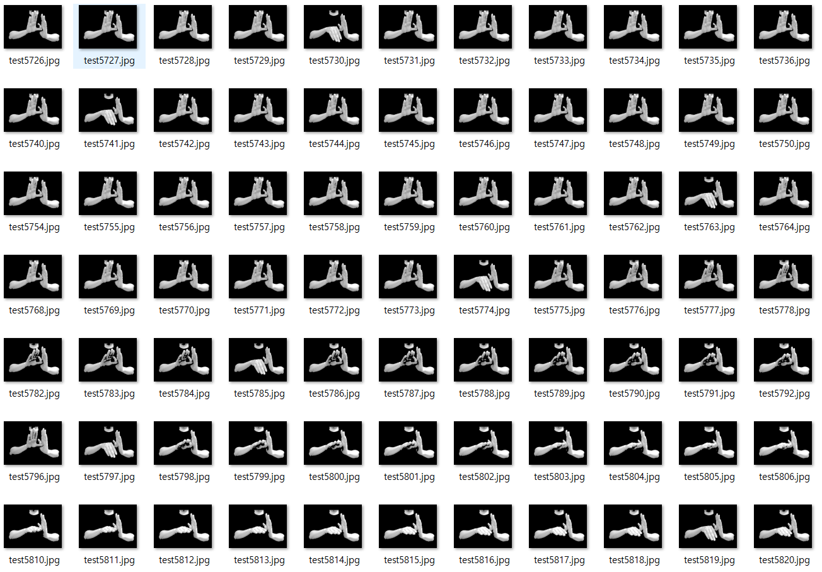
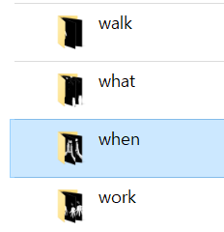
1.
종합 설계 개요 – 데이터 셋
데이터 셋의 제작
나라마다 다른 수어 형태, 데이터 셋을 직접 제작
병원에서의 상황을 기준으로 시나리오 작성
만들어진 데이터 셋의 모습

Slide 9
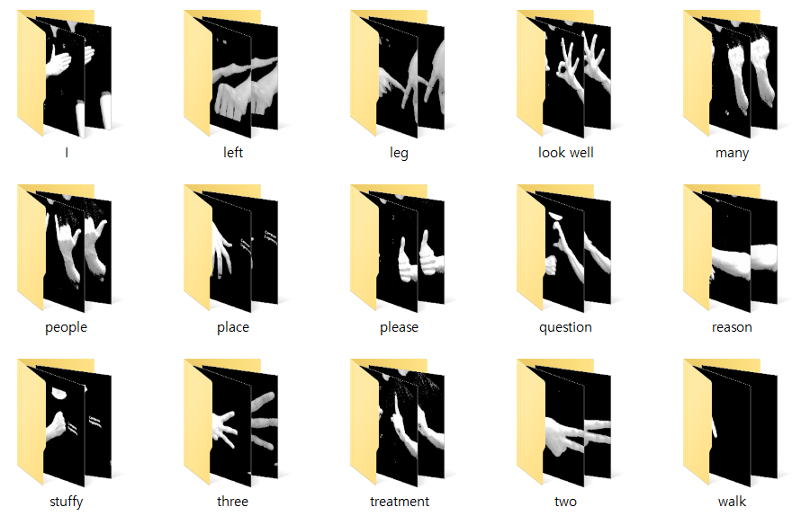
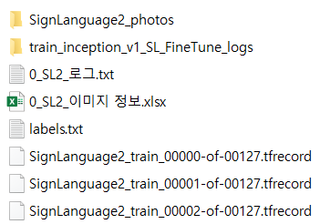
1.
종합 설계 개요 – 데이터 셋
최소 한 분류당 4,211장 ~ 최대 10,049장
37개 분류
총 201,613장의 이미지
4,430장
7,405장
7,043장
5,100장
4,754장

Slide 10
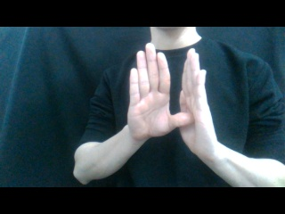
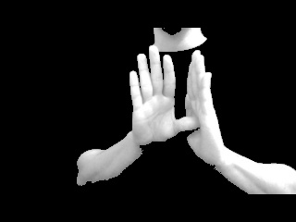
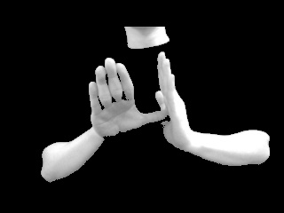
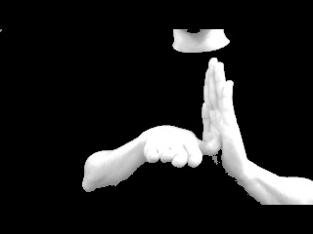
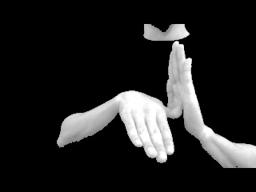
1.
종합 설계 개요 – 정확도 향상
동작의 구분
‘때’ – 해당 수어에 속하는 모든 동작을 하나의 분류로 구분하도록 데이터셋을 구성

Slide 11
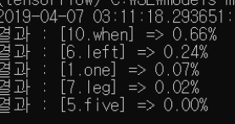
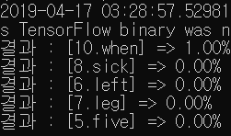
1.
종합 설계 개요 – 정확도 향상
추가 학습을 통한 정확도와 신뢰도 향상
이미지 학습을 20,000 차례 거친 결과
0.66% → 1.00%
정확도와 신뢰도 증가

Slide 12
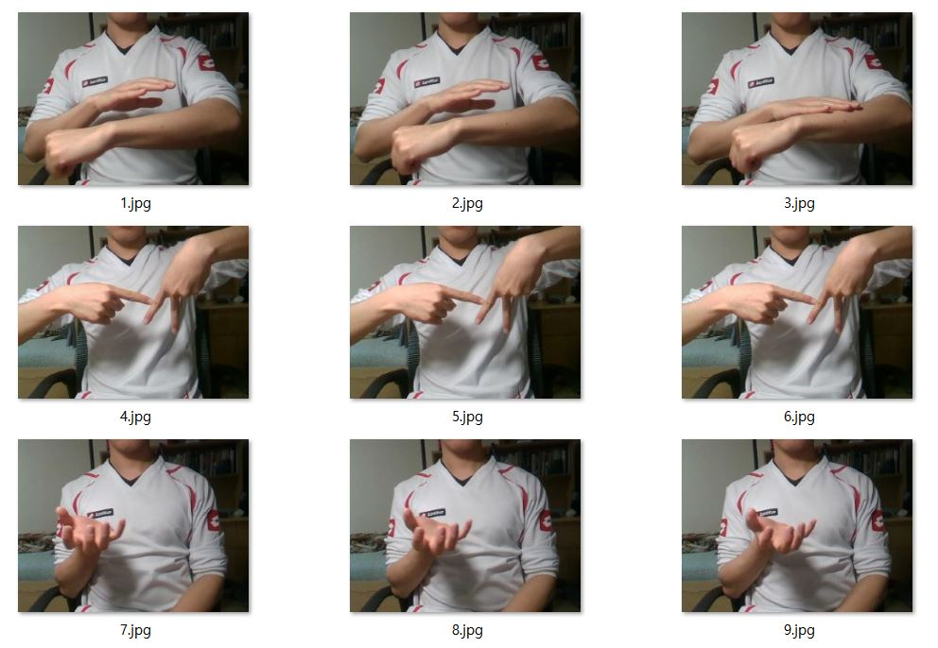
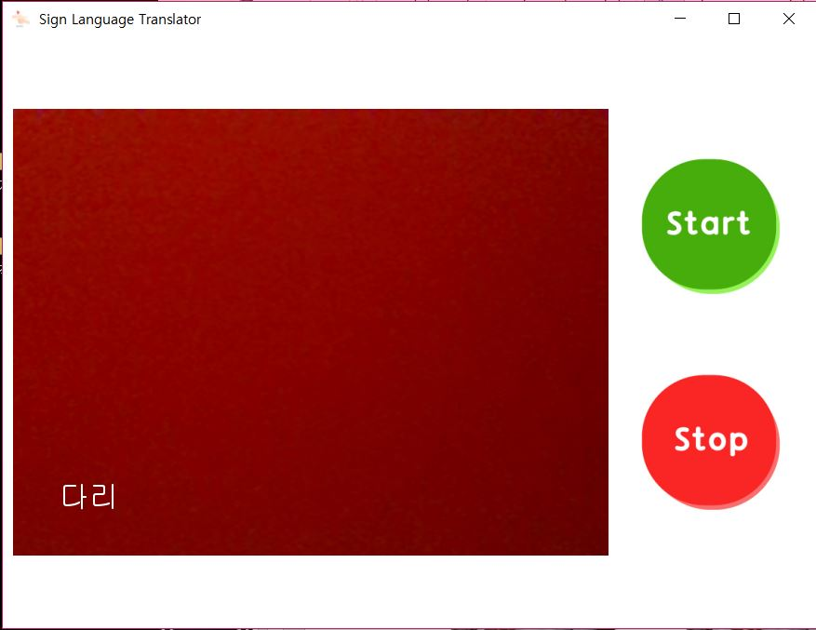
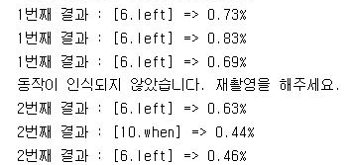
1.
종합 설계 개요 – 정확도 향상
데이터셋 단순화 (1)
수어를 촬영할 때 존재하는 환경적인 요소를 단순화하기 위해
검은 배경, 검은 옷을 입고 촬영
왼쪽
다리
아프다
= 낮은 인식률과 신뢰도

Slide 13
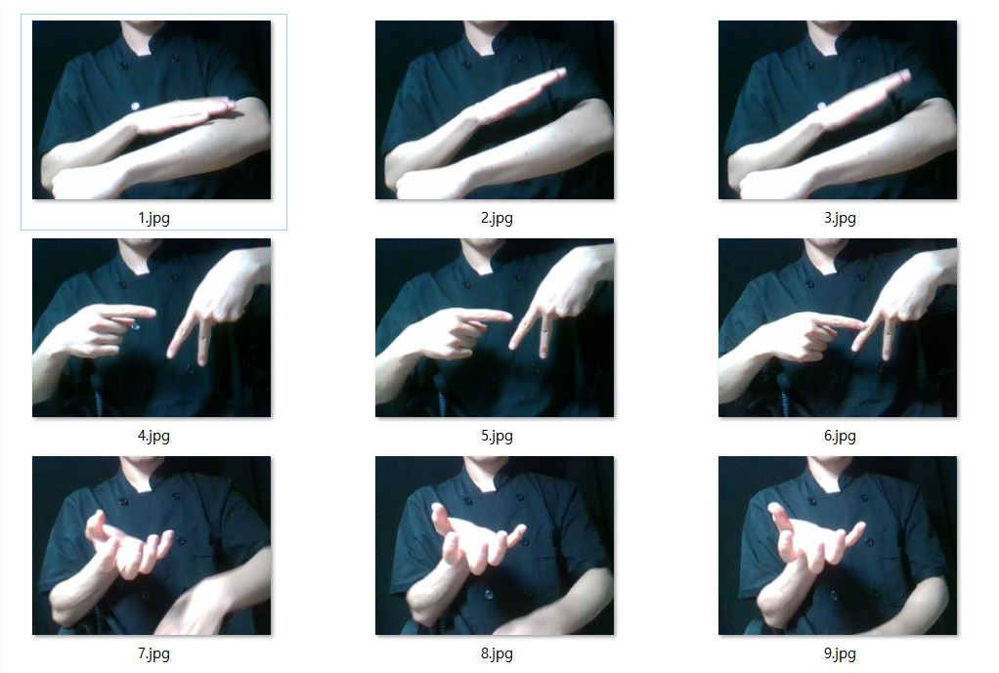
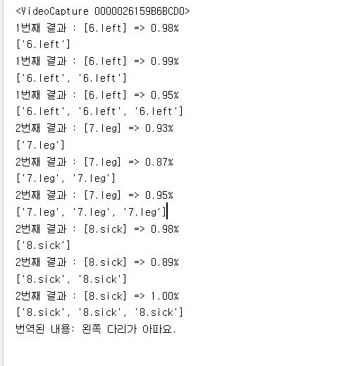
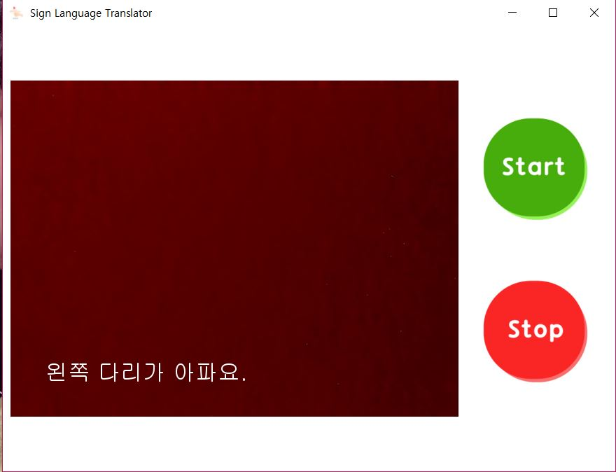
1.
종합 설계 개요 – 정확도 향상
데이터셋 단순화 (1)
왼쪽
다리
아프다
= 높아진 동작의 인식률과 신뢰도

Slide 14
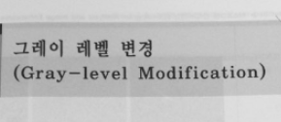
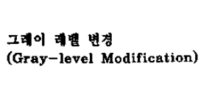
1.
종합 설계 개요 – 정확도 향상
데이터셋 단순화 (2) - Adaptive Thresholding(적응적 경계화)
각 화소의 이웃으로 계산하는 지역 경계화를 사용 (각 화소를 이웃 화소의 평균값과 비교)
<예시>
<적응된 이미지>

Slide 15
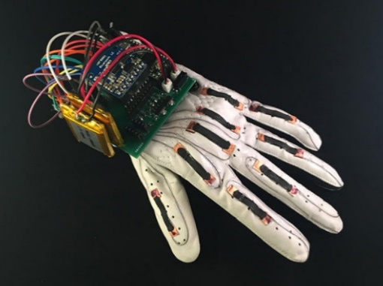
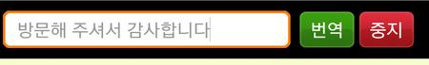
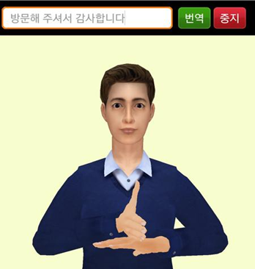
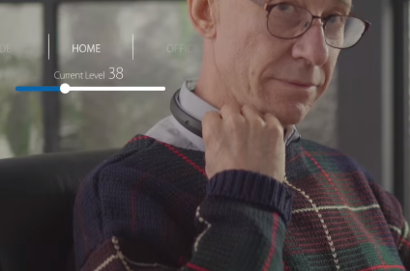
2.
관련 연구 및 사례 – (1)
언어장갑
휴대성이 낮고, 상용화 이전 단계이기 때문에 개발비용이 적지 않음
수어번역도우미
수어를 텍스트로 번역하는 기능은 없음
넥벤드
소리 나는 방향만 알려줄 뿐,
의사소통에 대한 번역의 도움을 받을 수는 없음
언어장갑
특수 제작한 장갑을 착용하여 손가락 관절의 위치에 따라
수화 알파벳의 문자들을 코드화
수어번역도우미
텍스트를 입력하면 마네킹이 문장에 맞는 동작을 취함
넥벤드
넥벤드의 왼쪽 오른쪽을 구분하여 소리나는 방향으로 진동으로 알림

Slide 16
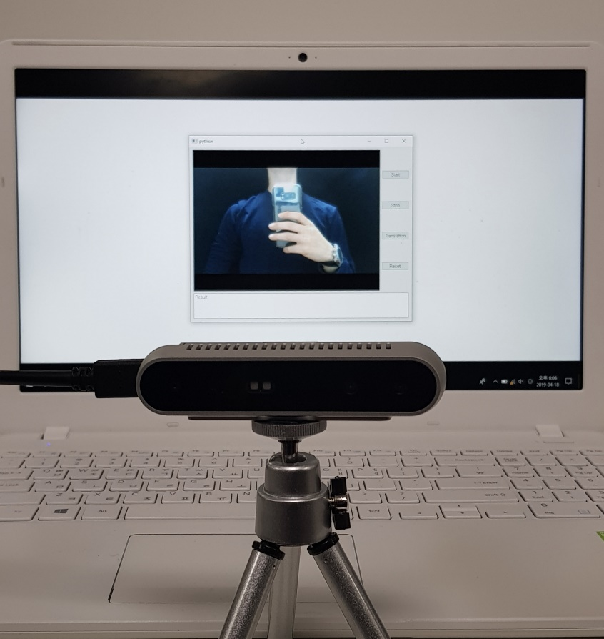
2.
관련 연구 및 사례 – (2)
본 시스템은 일반 카메라에서도 동작이 가능하여
특수한 장비가 필요 없고, 수어에서 텍스트로의 변환이 가능
또한 문장단위의 번역으로 의사소통을 지원하여 더 우수

Slide 17
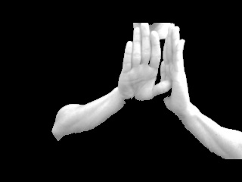
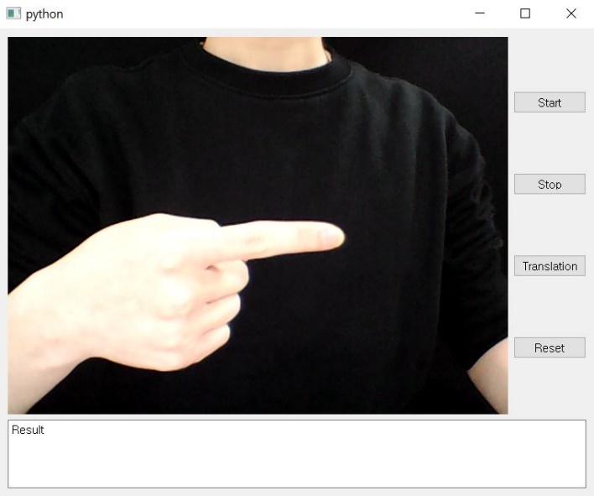
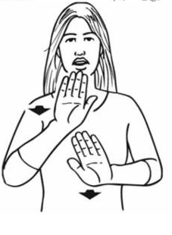
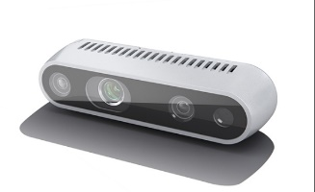

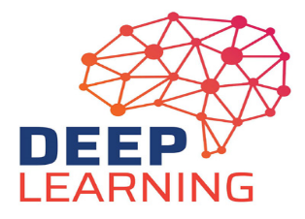

3.
시스템 수행 시나리오
Translate
Adaptive Thresholding
Inception_v1
아프다
“sick”
“아프다”

Slide 18
4.
시스템 구성도
입력
리얼 센스
RGB 카메라를 사용하여 이미지 촬영
Application
PyQt5 : 수어를 번역하는데 필요한 각종 UI. 촬영되는 상황을 출력하고, 동작에 필요한 각종 버튼과 번역된 텍스트를 표시
출력
모니터
번역된 문장을 사용자에게
시각화
Tensorflow
머신 러닝 프레임 워크
각종 파이썬 라이브러리사용
이미지 셋 딥러닝, 이미지 추론
파파고 API
도출된 단어들을 조합하여 자연스러운 문장으로 번역

Slide 19

5.
시스템 모듈 상세 설계 – 1) 기능
② Start
3
③ Stop
④ Translation
⑤ Reset
①
모니터로 동작 실시간 확인
화면 가운데 3초 카운트 후 이미지 3장 저장 (image폴더)
저장된 이미지를 threshold를 사용 손만 검출한 이미지로 변환 후 저장 (images폴더)
Images폴더 내의 이미지로 추론하여 수어에 대한 번역 내용 획득 후 Image폴더와 images폴더 초기화
수어 동작 오류 시 클릭하여, Image폴더와 images폴더 초기화
향후 개선사항
현재 수어를 번역할 때마다 클릭하는 버튼이 많음 → 줄이도록 노력
번역된 내용을 획득시 TTS를 사용하여 음성지원 기능 추가

Slide 20
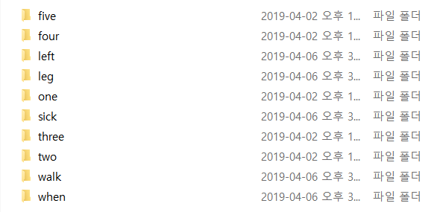
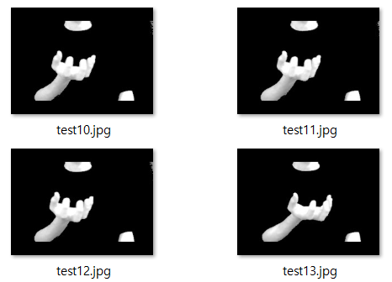
5.
시스템 모듈 상세 설계 – 2) 학습과정
미리 준비된 폴더에 학습 데이터 사진을 저장
학습시킬 이미지를 TFRecord로 변환
Inception_v1모델을 활용한 1차 학습 : 수어 번역을 목적으로 하는 모델의 분류로 새롭게 만들기 위하여 마지막 레이어만 학습
새로운 모델을 활용한 2차 학습 : 마지막 레이어만 학습하여 만들어진 새로운 모델로 10가지 분류를 위하여 전체 학습한다. 학습 진행 후에, 수어 판단에 사용되는 ckpt형식의 새로운 모델이 생성됨

Slide 21
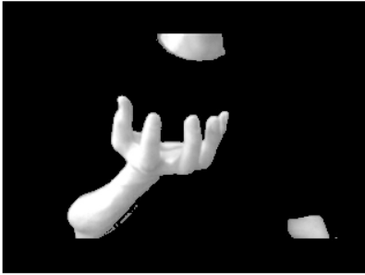
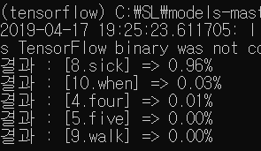
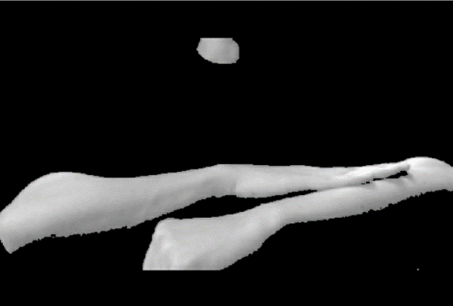
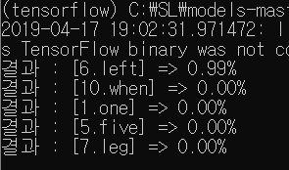
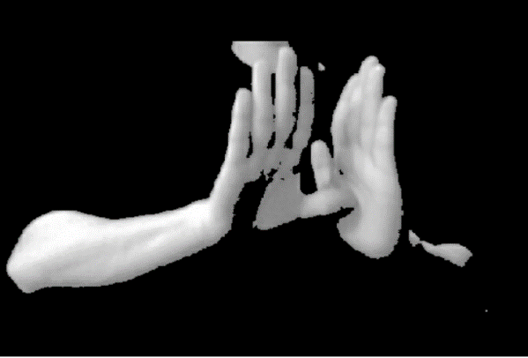
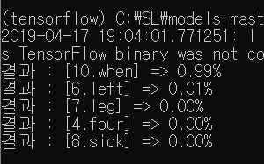
5.
시스템 모듈 상세 설계 – 2) 학습과정
이미지 평가

Slide 22
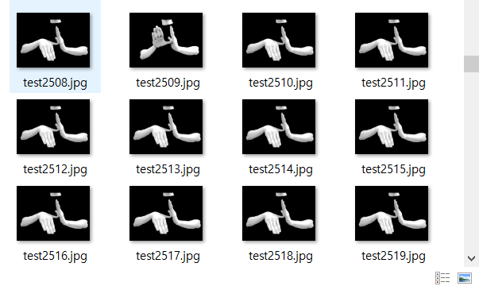
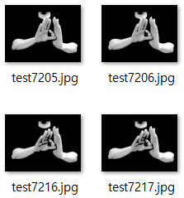
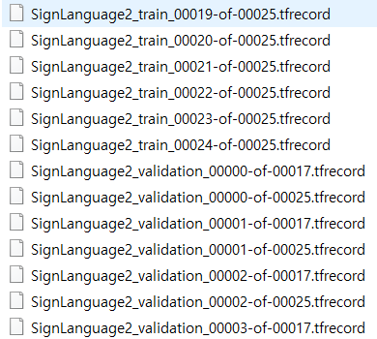
5.
시스템 모듈 상세 설계 – 2) 학습과정
데이터셋 추가 : 추가로 분류할 이미지를 분류 폴더에 넣고 TFRecord로 변환하는 ②단계, 전체 레이어 학습 ④단계를 통하여 추가 학습을 진행
※ 이미지 학습을 16,500 차례 거친 결과
0.66% → 1.00%
정확도 증가

Slide 23
5.
시스템 모듈 상세 설계 – 3) 처리과정
3. 처리 과정
① OpenCV에서 카메라로 BGR 패턴으로 된 이미지를 읽음
② BGR 패턴을 RGB 패턴으로 변환 후 저장
③ RGB 패턴 이미지를 THRESH_TOZERO 이미지 패턴으로 바꿈
④ 사전에 학습시킨 모델로 THRESH_TOZERO 패턴의 이미지를 추론
⑤ 추론된 결과 중 정확도가 85% 이상의 값을 배열에 저장
⑥ 배열의 길이를 확인
1) 배열의 길이가 2보다 작으면 정확하지 않으므로 오류 메시지를 출력
2) 배열의 길이가 2이면 그 두개가 값이 같은 지 확인 해서 같으면 새로운 배열에 저장
3) 배열의 길이가 2보다 크면 배열의 요소들을 비교하여 같은 요소가 2개 이상이면 새로운 배열에 저장
⑦ 기존 배열을 초기화
⑧ 최종적으로 배열에 남은 것을 문자열로 변환
⑨ 문자열을 Papago API에 전송
⑩ 번역된 결과를 String으로 받음

Slide 24
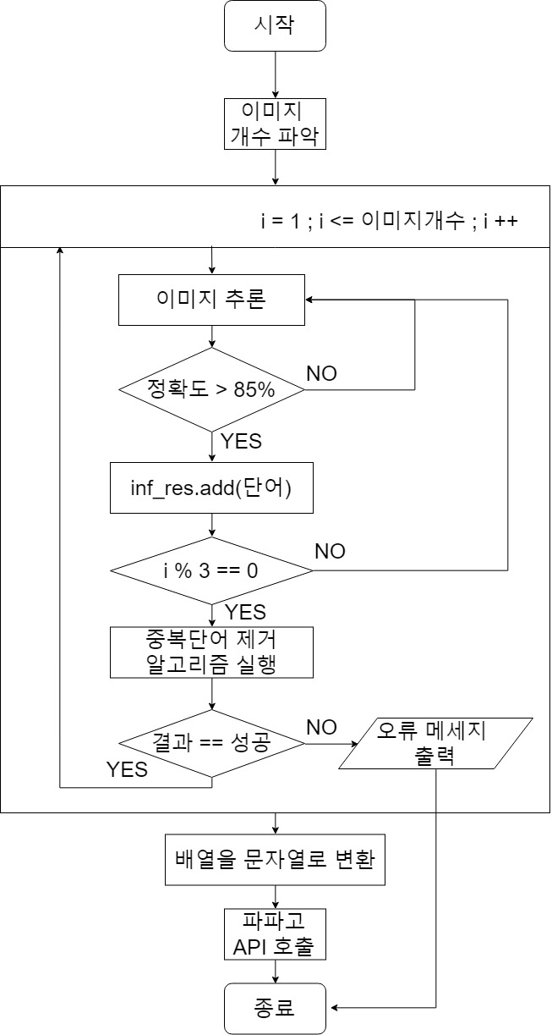
5.
시스템 모듈 상세 설계 – 4) 알고리즘 순서도

Slide 25
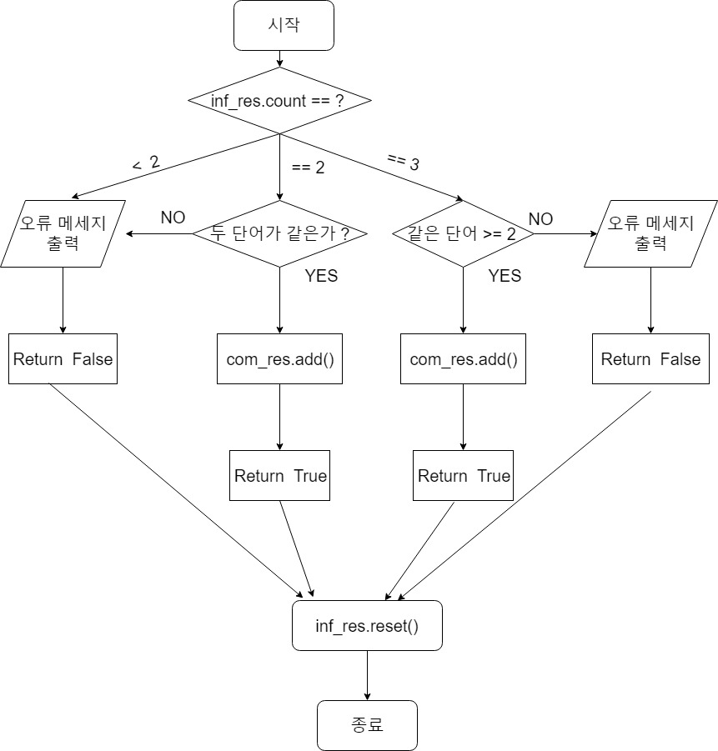
5.
시스템 모듈 상세 설계 – 4) 알고리즘 순서도

Slide 26
5.
시스템 모듈 상세 설계 – 5) 다루는 정보
(TFRecord, ckpt(모델), json)
TFRecord : 텐서플로우의 학습 데이터를 저장하기 위한 이진 데이터 포맷. JPEG 파일을 읽을 때 이미지 뿐만 아니라 메타 데이터와 라벨도 별도로 읽어야 하므로, 성능과 개발의 편의성을 위해 TFRecord 파일 포맷을 이용
ckpt : Checkpoint 파일로 학습된 모델의 Variable 값을 저장하는 파일 ckpt파일은 .meta파일과 .index파일 .data파일 총 3개가 생성되는데
.meta파일은 학습 모델 그래프의 메타정보를 저장한 파일, .data파일은 실제 그래프
데이터를 저장하는 파일, .index파일은 checkpoint를 식별할 때 쓰이는 파일
json : 파파고 API에서 정보를 받아올 때 사용되는 데이터-교환 형식. key/value 형태의 쌍으로 데이터를 저장하는 형식

Slide 27
5.
시스템 모듈 상세 설계 – 6) 데이터 구조
ShowVideo
Num : Integer Flag : Integer Is_run : Bool Camera : Integer Text : String Timer : Integer
__init__() startVideo() Save() Stop() Api_trans() Con_Image() Api_tf() Choice_word()
ImageViewer
Image : Qimage Painter : Qpainter
__init__() PaintEvent() initUI() setImage()
Qimage

Slide 28
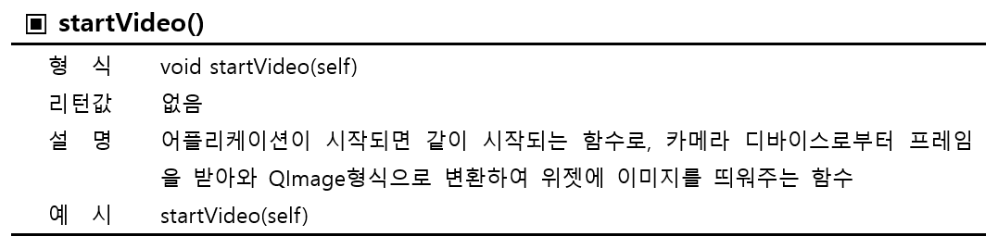
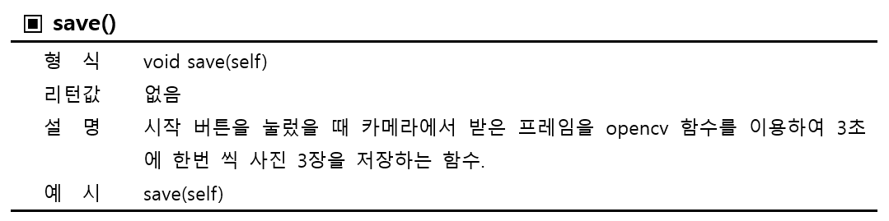
5.
시스템 모듈 상세 설계 – 6) 데이터 구조

Slide 29
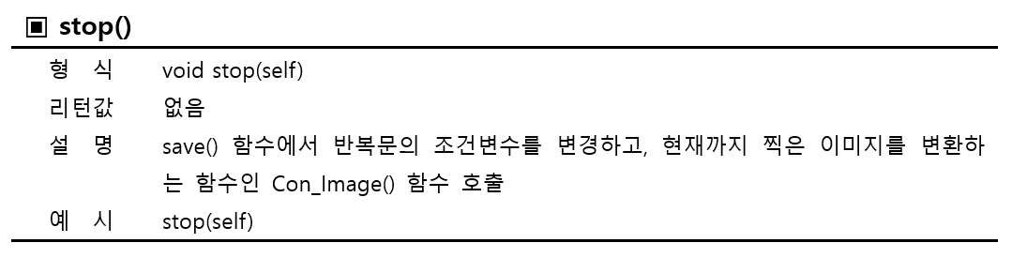
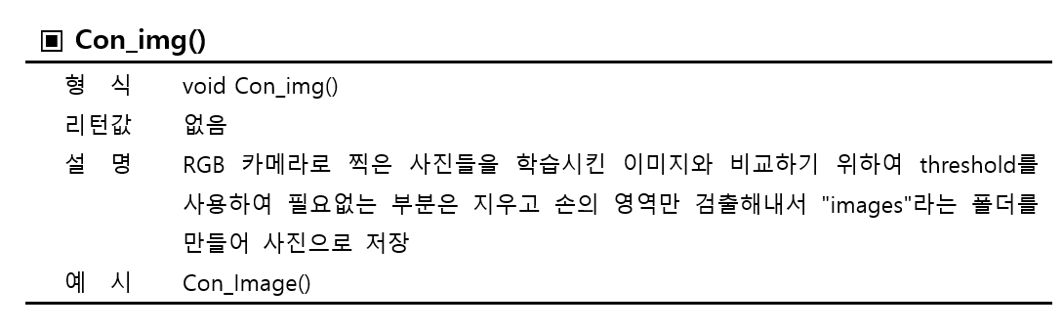
5.
시스템 모듈 상세 설계 – 6) 데이터 구조

Slide 30
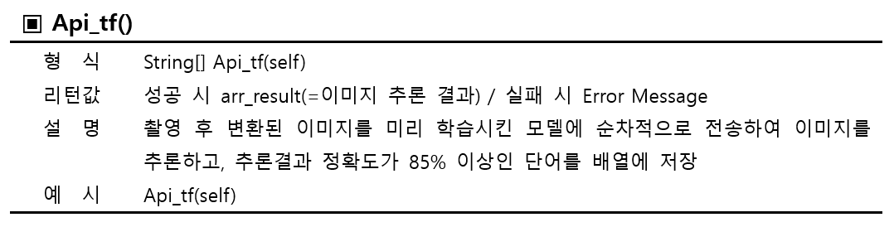
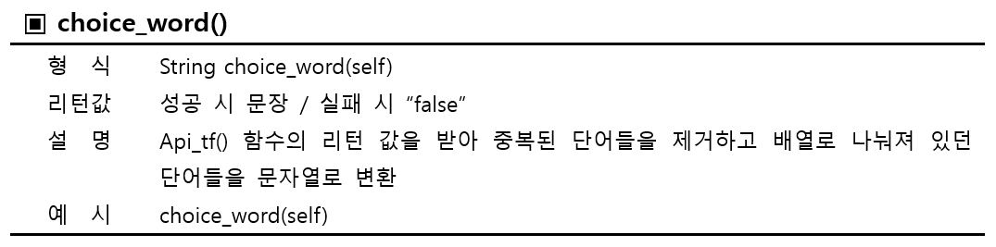
5.
시스템 모듈 상세 설계 – 6) 데이터 구조

Slide 31
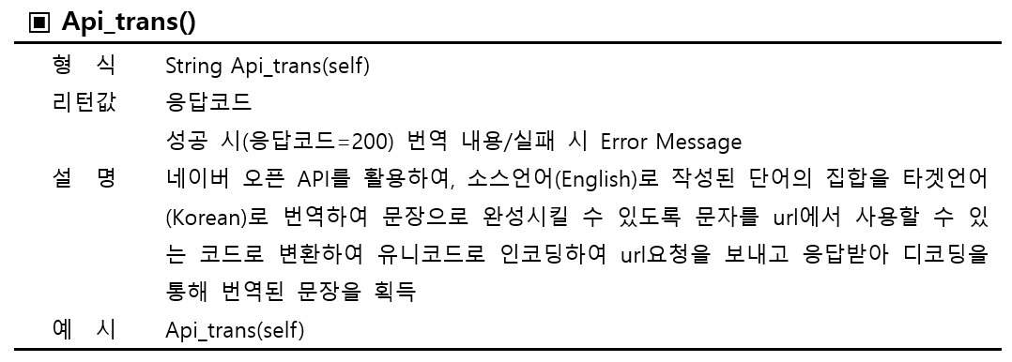

5.
시스템 모듈 상세 설계 – 6) 데이터 구조

Slide 32

6.
개발환경– (1)
리얼센스 뎁스 카메라 D345
사용환경 | 실내/실외
깊이 기술 | Active IR stereo (Global Shutter)
깊이 FOV (H x V x D) | 최대 1280x720 최대 90fps
최대 RGB해상도 & 프레임 속도 | 최대 1920 x 1080 최대 60fps
최소 깊이 거리 (Min-Z) | 10m+. 성능 정확도는 장면 및 조명 조건에 따라 달라짐.
카메라 모듈 | Intel* RealSense 모듈 D430
비전 프로세서 카드 | 호스트 플랫폼 연결 활성화
연결장치 | USB 3.0
제품치수 (길이x깊이x높이) | 90mm x 25mm x 25mm
RealSense Depth Camera D435

Slide 33

6.
개발환경– (2)
개발 컴퓨터 사양 및 개발 언어
사용환경 | 실내
운영체제 | 윈도우 10
CPU | CPU Intel Core™ i5-8250 CPU @ 1.60GHz (8 CPUs)
RAM | 8GB
그래픽 카드 | Intel UHD Graphics 620
스피커 | 노트북 내장 스피커
연결장치 | USB 3.0
개발언어 | Python 3.5
삼성 노트북 5

Slide 34
6.
개발환경– (3)
졸업작품 GitHub 주소
https://github.com/shinky1108/SL_Translator/
팀원별 GitHub ID
팀장: 신규영 ID: shinky1108
팀원: 나영훈 ID: Y-Hoooon
팀원: 이주원 ID: ezzooooo
팀원: 황다솔 ID: daasol

Slide 35
7.
개발방법– (1)
Application
PyQt5(ver5.6.0)를 이용하여 프로그램 UI 구현
Adaptive Thresholding기술을 활용하여 학습과 인식에 필요한 이미지 변환
Anaconda3.6 – Tensorflow(ver1.8.0)에서 이미지 학습 모델 구동
GoogleNet의 Inception_v1모델을 활용하여 수어 번역 학습 모델 구현
파파고 API를 통하여 영어 단어를 한글 문장으로 번역

Slide 36
8.
데모 환경 설계
인식률을 높이기 위해 사진에서 손을 제외한 다른 부분은 검정색으로 통일
배경 : 검은색 천을 매달아 놓은 스탠드
의상 : 손에서 팔꿈치까지 보이는 검은 옷
조명 : 어둡지 않은 곳
2. 사진 촬영 영역은 턱 아래에서 허리 위까지

Slide 37
9.
업무분담
 | 신규영 | 황다솔 | 이주원 | 나영훈
자료수집 | Thresholding | Inception v_1 | Open CV PYQT5 | 의료관련 수어 Papago API
설 계 | 학습모델 설계 인식률을 높일 수 있는 방법 설계 |  | UI 설계 | API를 활용한 번역 설계
구 현 | Open CV를 활용한Adaptive Thresholding 기술적용 텐서플로우 머신러닝 | 텐서플로우 및 Inception v_1 모델을 활용한 머신러닝 구현 이미지 추론 | 카메라를 사용하여 이미지 저장 (데이터셋 제작) PYQT5를 사용한 UI 구현 | API를 통한 번역 구현
테스트 | 이미지 변환 테스트 수어 정확도 및 신뢰도 테스트 수어 번역 테스트 통합테스트 / 유지보수

Slide 38

10.
종합설계 수행 일정

Slide 39
11.
필요기술 및 참고 문헌
UC 샌디에이고 스마트장갑
https://www.youtube.com/user/UCSanDiego
수어번역 어플리케이션
https://www.appannie.com/kr/apps/google-play/app/com.sec.android.app.ksldic/
GoogleNet Inception_v1, Inception_v3
https://norman3.github.io/papers/docs/google_inception.html
한국수어사전 – 수어 참고
http://sldict.korean.go.kr/front/main/main.do
네이버 개발자센터 – 파파고 API
https://developers.naver.com/main/
Slim 모델
https://github.com/tensorflow/models/tree/master/research/slim
Adaptive Thresholding
https://docs.opencv.org/3.4.0/d7/d4d/tutorial_py_thresholding.html
C++ API OpenCV 프로그래밍 개정판 (OpenCV로 배우는 디지털 영상처리) – 저자 김동균

Slide 40
THANK YOU

Slide 41

데모 영상

